Slide 1
§7 机械能守恒定律
Conservation of Mechanic Energy
7.3 重力势能和弹性势能
Gravitational Potential Energy &
Elastic potential energy

Slide 2
1.重力势能的概念
重力势能：
物体由于被举高而具有的能量
对外做功的能力

Slide 3
2.重力做功的特点
m
m
m
h₁
h
h₂
h
h₃
h₄
W_{G}=mgh
W_{G}=mgh
特点：与路径无关
只与始末位置高度差有关
W_{G}=mgh₁+mgh₂+mgh₃+mgh₄=mgh

Slide 4
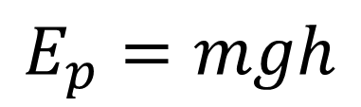
3.重力势能的定义
$$E_{p}=mgh$$
物体的重力势能等于
它所受重力与所处高度的乘积
h指的是距离零势能参考面的高度，上正下负
重力势能具有相对性，选取不同的零势能
参考平面，重力势能的数值不同。
重力势能是物体与地球共有的。

Slide 5
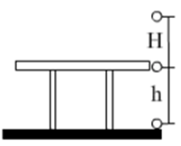

如图所示，桌面高为h，质量为m的小球从离桌面高H处自由下落，不计空气阻力，假设桌面处重力势能为0，则小球落地前瞬间的重力势能为
A．mgh B．mgH
C．mg(h+H) D．—mgh
思考：重力势能的正负号表示大小吗？
正的重力势能是不是一定比负的大？

Slide 6

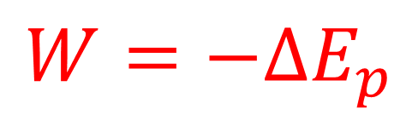
4.重力做功与重力势能变化的关系
W=mgh₀-mgh_{t}
=E_{p0}-E_{pt}
$∆E_{p}=E_{pt}−E_{p0}$
h₀
$$W=−∆E_{p}$$
h_{t}

Slide 7



$$W=−∆E_{p}$$
 | 高处→低处 | 低处→高处
重力做功 情况
重力势能 变化情况
h₀
W>0
W<0
$$E_{p}↓$$
$$E_{p}↑$$
h_{t}
高处→低处，W>0，重力势能减小
低处→高处，W<0，重力势能增加

Slide 8

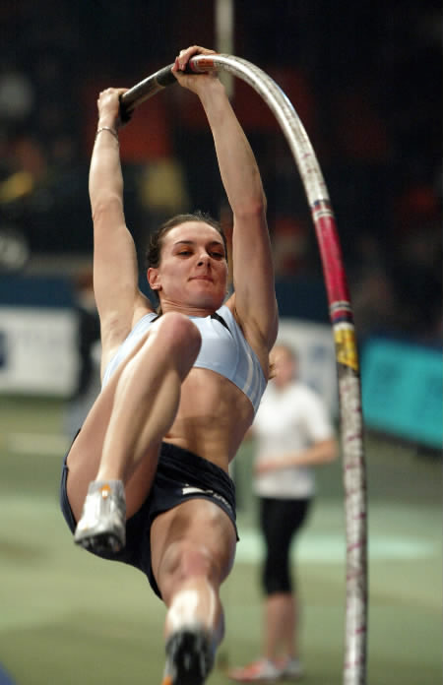
5.弹性势能
发生弹性形变的物体的各部分之间，由于有弹力的相互作用而具有的势能叫弹性势能（elastic potential energy) 。

Slide 9

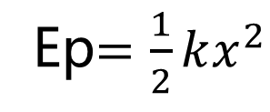
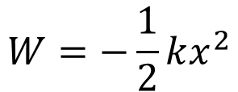
弹簧弹力与伸长量的关系公式
$$F=−kx$$
-x
恒力做功的公式
原长
W=FLcosθ
+x
F
x
L
-kx
$$W=−\frac{1}{2}kx^{2}$$
Ep$=\frac{1}{2}kx^{2}$

Slide 10
-x
弹力做正or负功？弹性势能增加or减小？
原长
+x
弹力做正or负功？弹性势能增加or减小？
原长→伸长/压缩，W<0，弹性势能增加
伸长/压缩→原长，W>0，弹性势能减小

Slide 11
如图所示，轻弹簧劲度系数为k,一端固定，另一端用力缓慢把它从原长拉长Δl，弹簧弹力做功的绝对值为W₁，继续用力缓慢将它再拉长Δl(弹簧处于弹性限度内)，弹簧弹力做功绝对值为W₂，则
A. W₁>W₂
B. W₁=W₂
C. W₁<W₂
D. 无法确定
原长
Δl
Δl

Slide 12


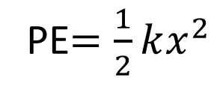
Summary-重力势能和弹性势能
1.重力势能
2.重力做功与路径无关
3.重力做功与重力势能变化的关系
4.弹性势能：
5.保守力（重力&弹力）→势能
$$mgh$$
h相对于零势能面
$$W=−∆E_{p}$$
PE$=\frac{1}{2}kx^{2}$
原长处弹性势能为0
保守力做正功，势能减少；保守力做负功，势能增加

Slide 13
周末作业
XTZ P66: 1-4
P 67: 8-10
P 69: 1-3

